Slide 1
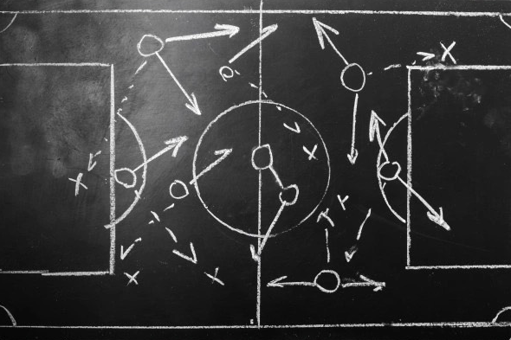
ANÁLISIS / SCOUTING
MÉTODO ‘U LEARN FOOTBALL’
EDU VALENZUELA

Slide 2
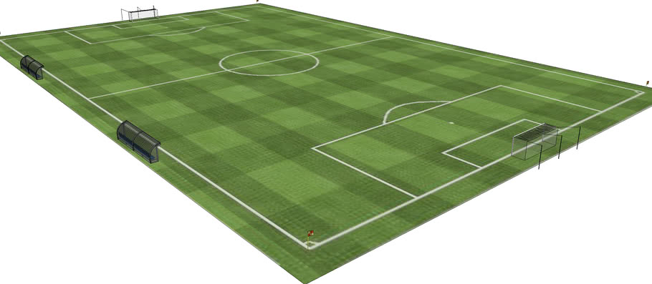
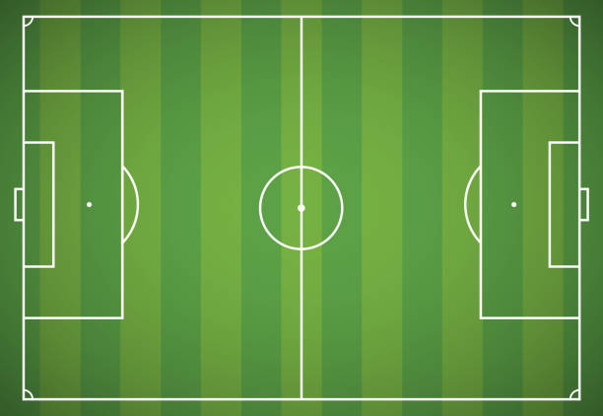
2. PORTERO
3. LATERAL IZQ.
5. CENTRAL IZQ.
4. CENTRAL D.
10. INTERIOR
2. LATERAL D.
8. MEDIO CENTRO
6. MEDIO CENTRO
9. DELANTERO
7. INTERIOR
11. DELANTERO
2. FRANCISCO
2. FRANCISCO
2. FRANCISCO
2. FRANCISCO
2. FRANCISCO
CARACTRÍSTICAS:
Equipo cambia bastante de sistema……
Están empezando con un sistema de …….. y cambian a ……. Durante aspectos defensivos.
2. FRANCISCO
2. FRANCISCO
2. FRANCISCO
2. FRANCISCO
2. FRANCISCO
2. FRANCISCO

Slide 3
INICIACIÓN
CANALIZACIÓN
FINALIZACIÓN
“Aqui dentro va vídeo enlazado”
“Aqui dentro va vídeo enlazado”
“Aqui dentro va vídeo enlazado”
FASE OFENSIVA

Slide 4
TRANSICIÓN OFENSIVA
RECUPERACIÓN CAMPO PROPIO
RECUPERACIÓN CAMPO RIVAL
“Aquí dentro va vídeo enlazado”
“Aquí dentro va vídeo enlazado”

Slide 5
BLOQUE BAJO
BLOQUE MEDIO
BLOQUE ALTO
“Aqui dentro va vídeo enlazado”
“Aqui dentro va vídeo enlazado”
“Aqui dentro va vídeo enlazado”
FASE DEFENSIVA

Slide 6
TRANSICIÓN DEFENSIVA
PÉRDIDA CAMPO PROPIO
PÉRDIDA CAMPO RIVAL
“Aquí dentro va vídeo enlazado”
“Aquí dentro va vídeo enlazado”

Slide 7
ESTRATEGIA OPERATIVA VS ………..
TEMPORADA 21/22
VS
JOR. 1ª
DOMINGO 16/01/2022
Cº = 20º / SOL / VIENTO: 10KM/H
CAMPO 1:
Hierva Natural
Dimensiones: 66x97
Hora: 12:00
FORTALEZAS
AMENAZAS
DEBILIDADES
OPORTUNIDADES
FORTALEZAS INDIVIDUADLES
DEBILIDADES INDIVIDUALES

Slide 8
ABP A FAVOR

Slide 9
